Slide 1
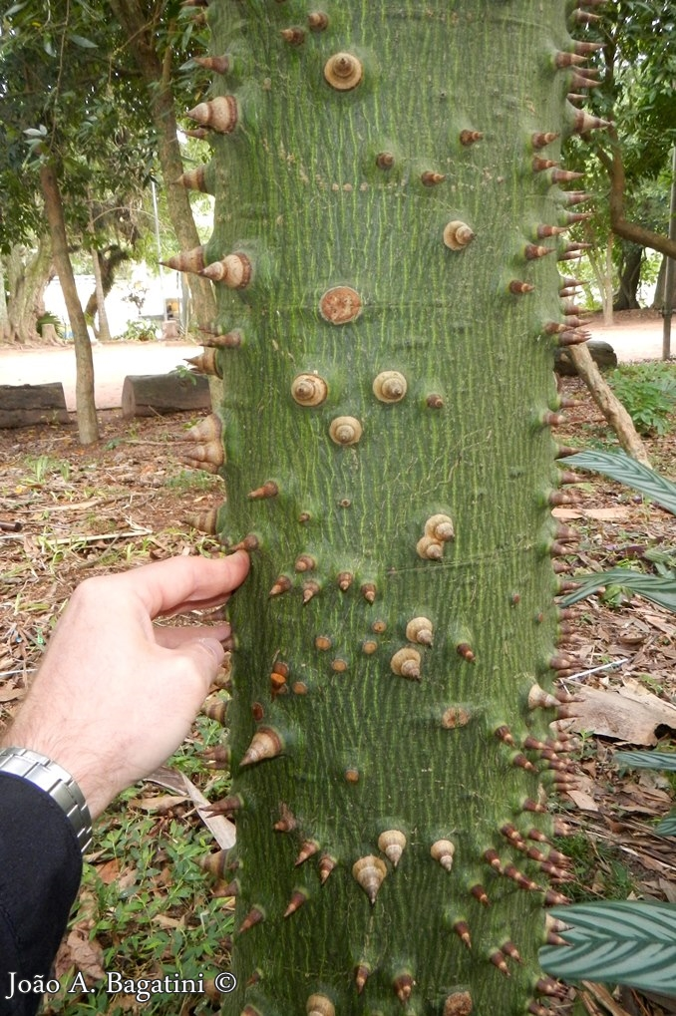
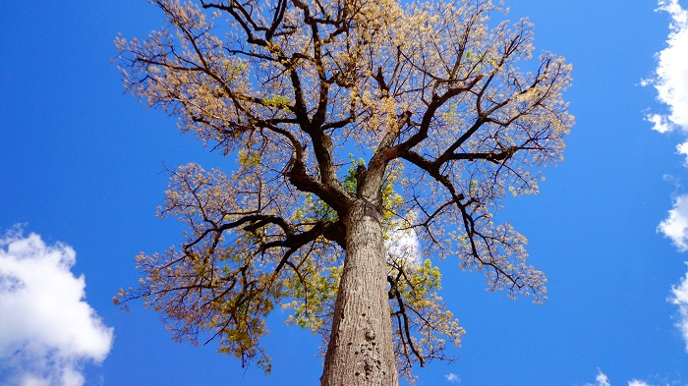
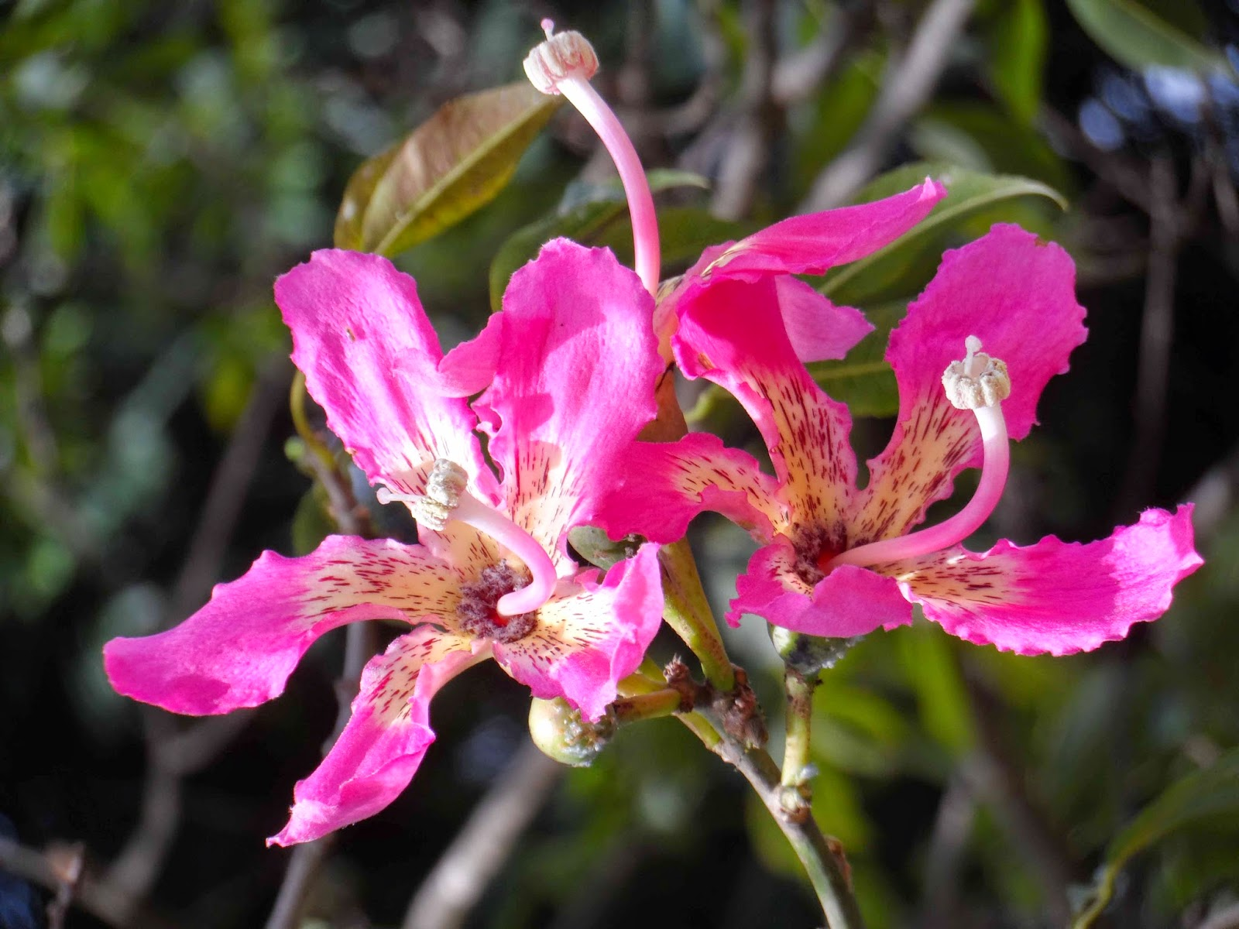
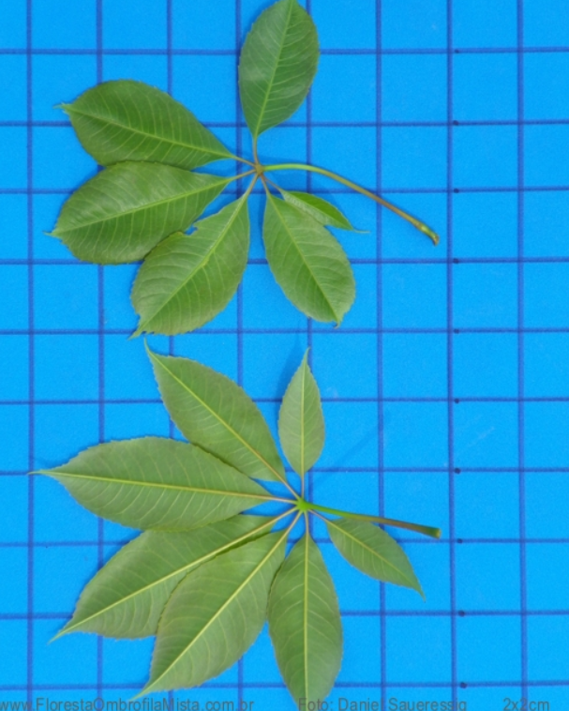
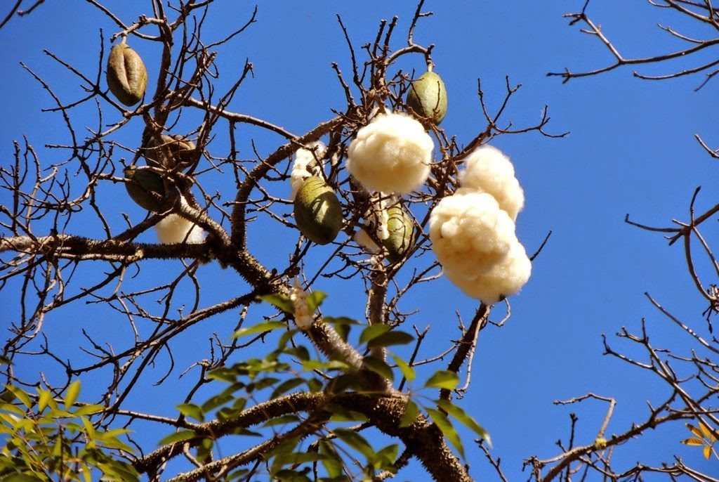
Nome científico: Ceiba speciosa
Nome popular: Paineira; Paineira-rosa; Paina-de-seda; Barriguda; Sumaúma; Árvore-de-lã; Árvore-de-paina; Paineira-de-espinho.
Família: Malvaceae
Fenologia: a floração ocorre de fevereiro à abril e a frutificação de abril à outubro.
Altura: Pode atingir até 30 metros (árvore de grande porte)
Copa: ampla e muito ramificada
Tronco: retilíneo e cilíndrico, geralmente com engrossamento próximo à base; com casca externa estriada de coloração verde-escura, com acúleos cônicos principalmente na fase jovem.
Flores: coloração rosa-intenso, vistosas, pentâmeras e hermafroditas.
Folhas: alternas, digitadas e pecioladas, com 5 a 8 folíolos
Fruto: cápsulas de até 17 cm contendo numerosas sementes envoltas por painas brancas.

